Slide 1
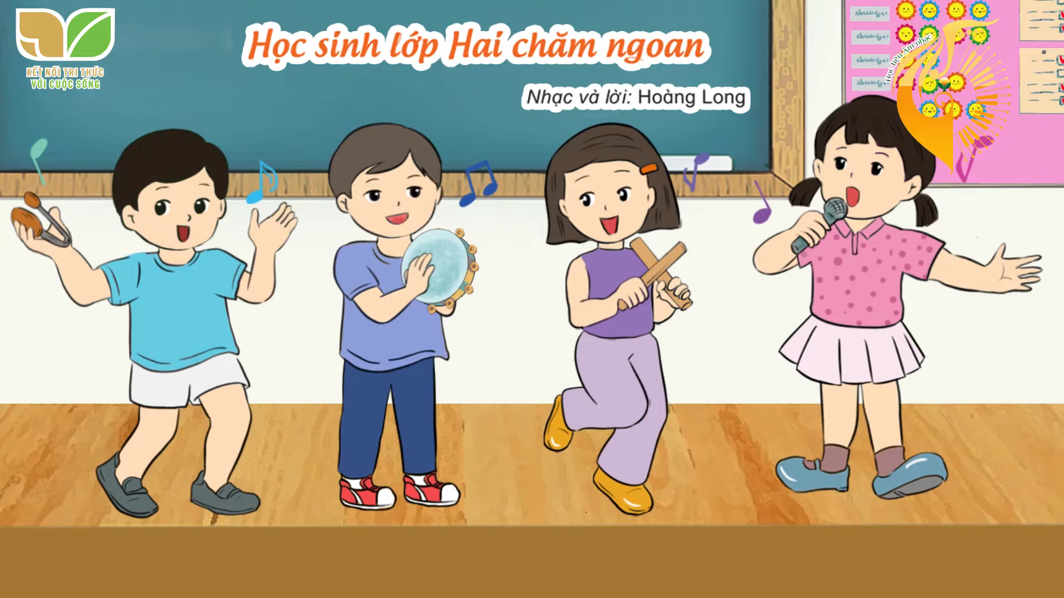

Slide 2
Kiểm tra bài cũ
Notes:
17 phút

Slide 3
1. Em hãy nêu một số tình huống cần tìm kiếm sự hỗ trợ khi ở trường?
Notes:
17 phút

Slide 4
2. Em hãy kể một số cách tìm kiếm sự hỗ trợ khi ở trường?
Notes:
Ở tiết học trước các con đã được tìm hiểu những tình huống các tình huống cần tìm kiếm sự hỗ trợ khi ở trường, để củng cố hơn cố kiến thức đã học và và cùng nhau xử lý các tình huống cụ thể ta đến với tiết học ngày hôm nay

Slide 5
Đạo đức
Tìm kiếm sự hỗ trợ khi ở trường (Tiết 2)

Slide 6
Luyện tập
Notes:
17 phút

Slide 7



1. Em đồng tình hoặc không đồng tình với việc làm của bạn nào? Vì sao?
Đồng tình
Không đồng tình
Notes:
(10 PHÚT)
Hoạt động nhóm đôi: 2 phút

Slide 8

1. Em đồng tình hoặc không đồng tình với việc làm của bạn nào? Vì sao?
2
1
3
4

Slide 9

1. Em đồng tình hoặc không đồng tình với việc làm của bạn nào? Vì sao?
Huy thường khóc khi bị các bạn khác trêu chọc
Huy thường khóc khi bị các bạn khác trêu chọc
Notes:
- Cho cả lớp giơ phiếu đồng tình hay không đồng tình,
- Mời một học sinh hỏi vì sao
- Mời một học sinh khác nhận xét
→ Huy chưa biết cách tìm kiếm sự hỗ trợ khi ở trường, Khi bị các bạn trêu chọc nếu không báo cho thầy cô giáo biết thì có thể lần sau Huy sẽ tiếp tục bị các bạn trêu chọc

Slide 10

1. Em đồng tình hoặc không đồng tình với việc làm của bạn nào? Vì sao?
Ngọc đã kể chuyện mình bị các anh lớp lớn bắt nạn cho cô giáo nghe.
Ngọc đã kể chuyện mình bị các anh lớp lớn bắt nạn cho cô giáo nghe.
Notes:
- Cho cả lớp giơ phiếu đồng tình hay không đồng tình,
- Mời một học sinh hỏi vì sao
- Mời một học sinh khác nhận xét
→ Ngọc đã biết tìm kiếm sự hỗ trợ từ cô giáo

Slide 11

1. Em đồng tình hoặc không đồng tình với việc làm của bạn nào? Vì sao?
Minh thường chọn cách im lặng khi bị bạn giấu mũ.
Minh thường chọn cách im lặng khi bị bạn giấu mũ.
Notes:
- Cho cả lớp giơ phiếu đồng tình hay không đồng tình,
- Mời một học sinh hỏi vì sao
- Mời một học sinh khác nhận xét
→ Minh chưa biết cách tìm kiếm sự hỗ trợ khi ở trường, khi bị bạn giấu mũ mà không báo với cô thì có thể lần sau Minh sẽ tiếp tục bị bạn trêu chọc.

Slide 12

1. Em đồng tình hoặc không đồng tình với việc làm của bạn nào? Vì sao?
Lan báo với cô giáo khi bị mất đồ dùng học tập.
Lan báo với cô giáo khi bị mất đồ dùng học tập.
Notes:
- Cho cả lớp giơ phiếu đồng tình hay không đồng tình,
- Mời một học sinh hỏi vì sao
- Mời một học sinh khác nhận xét
→ Lan đã biết cách tìm kiếm sự hỗ trợ khi ở trường

Slide 13


Ngọc đã kể chuyện mình bị các anh lớp lớn bắt nạn cho cô giáo nghe
Huy thường khóc khi bị các bạn khác trêu chọc
Minh thường chọn cách im lặng khi bị bạn giấu mũ.
Lan báo với cô giáo khi bị mất đồ dùng học tập.
Notes:
Em không đồng tình với việc làm của Huy và Minh. Nếu Minh và Huy không báo cho thầy cô giáo để thầy cô giúp các bạn giải quyết vấn đề thì các bạn của Minh và Huy sẽ tiếp tục những hành động trêu chọc, không biết được việc làm của mình là sai và dừng lại hành động đó.
Ta đồng tình với việc làm của Ngọc và Lan. Khi hai bạn biết tìm kiếm sự giúp đỡ của cô giáo thì cô sẽ giúp hai bạn giải quyết vấn đề dễ dàng hơn còn nếu hai bạn im lặng, không nói với ai thì việc bạn bị bắt nạt và mất đồ sẽ tiếp tục diễn ra

Slide 14
Khi gặp rắc rối, chúng ta không nên khóc hoặc cứ mãi im lặng chịu đựng. Chúng ta cần tìm sự hỗ trợ của thầy, cô giáo, chú bảo vệ,... hoặc người lớn khác để giúp ta giải quyết khó khăn này.
Notes:
Khi gặp rắc rối, chúng ta không nên khóc hoặc cứ mãi im lặng chịu đựng, như vậy là yếu đuối và thiếu bản lĩnh. Chúng ta cẩn tìm sự hỗ trợ của thẩy, cô giáo, chú bảo vệ,... hoặc người lớn khác khi gặp tình huống này.

Slide 15
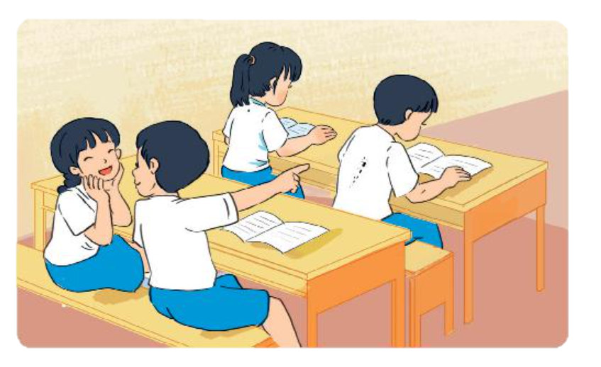
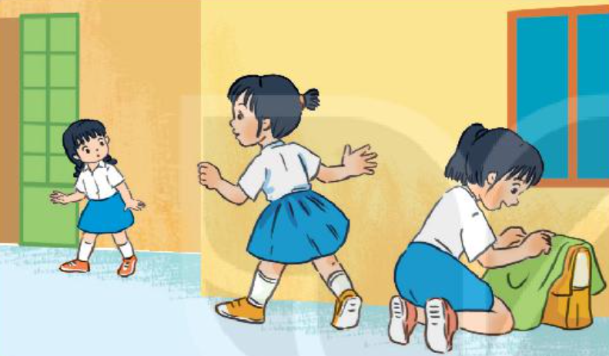
2. Đưa ra lời khuyên cho bạn
Notes:
7 phút

Slide 16
2. Đưa ra lời khuyên cho bạn
Hùng nên nhắc bạn cẩn thận, không vẩy mực lên áo của mình nữa. Nếu bạn vẫn tiếp tục, Hùng cần báo với thầy cô giáo để thầy cô giải quyết.
1
Hùng bị bạn bàn dưới vẩy mực vào áo
Notes:
Phân tích tranh, hành động, lời nói, cử chỉ
Nêu tình huống
Hỏi học sinh: “Em sẽ khuyên bạn Hùng điều gì?”

Slide 17
2. Đưa ra lời khuyên cho bạn
Hoa nên báo ngay với các thầy cô chủ nhiệm để giúp các thầy cô nhắc nhở chị lớp trên không tiếp tục giấu cặp sách nữa.
2
Hoa bị chị lớp trên giấu cặp sách
Notes:
Phân tích tranh, hành động, lời nói, cử chỉ
Nêu tình huống
Hỏi học sinh: “Em sẽ khuyên bạn Hoa điều gì?”

Slide 18
Vận dụng
Notes:
13 phút

Slide 19
Chia sẻ cách tìm kiếm sự hỗ trợ khi gặp khó khăn ở trường
Notes:
Hoạt động nhóm 4 trong 3 phút

Slide 20


Bạn đã gặp phải khó khăn gì
khi ở trường?
Bạn đã tìm ai hỗ trợ để giải quyết khó khăn đó?
Notes:
Hoạt động nhóm 3 trong 3 phút
Sau đó đứng lên chia sẻ với cả lớp

Slide 21
Nhắc nhở bạn bè tìm kiếm sự hỗ trợ khi gặp khó khăn ở trường
Notes:
Sau khi hoạt động nhóm để cùng nhau chia sẻ cách tìm kiếm sự hỗ trợ khi ở trường bây giờ cô mời một số bạn lên bục giảng để có thể chia sẻ lại cho cả lớp và sau đó con hãy nêu một câu nói để nhắc nhở bạn bè của mình tìm kiếm sự hỗ trợ khi gặp khó khăn ở trường cho cả lớp cùng nghe nhé

Slide 22
Làm thẻ thông tin cá nhân
Notes:
Bây giờ cô cùng các con tiến hành làm thẻ thông tin cá nhân để ghi nhớ tên người thân, số điện thoại, địa chỉ để kịp thời tìm kiếm sự hỗ trợ khi gặp khó khăn ở trưòng nhé

Slide 23
Thẻ thông tin cá nhân

Slide 24
Thẻ thông tin cá nhân
Họ và tên: ………………………………………......

Slide 25
Thẻ thông tin cá nhân
Họ và tên: ……………………………………………
Tên ba: ………………………………………………
SĐT: …………………………………………………

Slide 26
Thẻ thông tin cá nhân
Họ và tên: ……………………………………………
Tên ba: ………………………………………………
SĐT: …………………………………………………
Tên mẹ: ……………………………………………...
SĐT: …………………………………………………

Slide 27
Thẻ thông tin cá nhân
Họ và tên: ……………………………………………
Tên ba: ………………………………………………
SĐT: …………………………………………………
Tên mẹ: ………………………………………………
SĐT: …………………………………………………
Địa chỉ nhà: …………………………………………
Notes:
Khi chúng ta gặp sự cố gì thì ta có thể nhờ mọi người gọi cho bố mẹ để được giúp đỡ

Slide 28

Ở trường nếu gặp khó
Tìm bạn bè, thầy cô
Tin cậy và chia sẻ
Khó khăn nào cũng qua

Slide 29
Củng cố và dặn dò
Notes:
13 phút

